Slide 1
编译器自动优化的重要性
by 彭于斌（@archibate）
往期录播：https://www.bilibili.com/video/BV1fa411r7zp
课程PPT和代码：https://github.com/parallel101/course

Slide 2
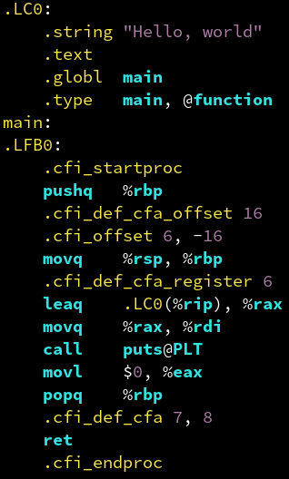
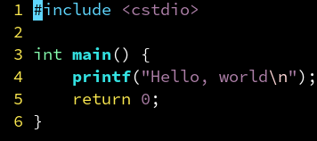
编译器：从C++源码到汇编指令
lea：加载字符串的地址
rdi：第一个参数寄存器
eax：返回值寄存器

Slide 3
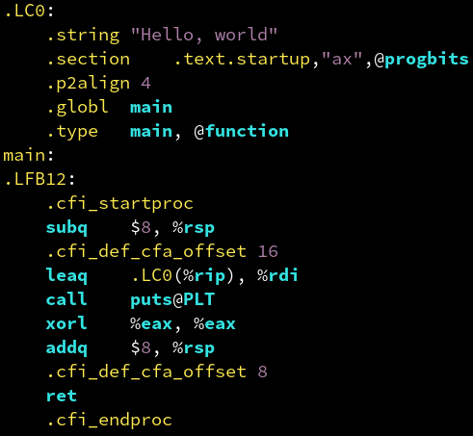
启用优化：-O3
结论：启用优化后编译器会生成更高效更紧凑的汇编指令。

Slide 4
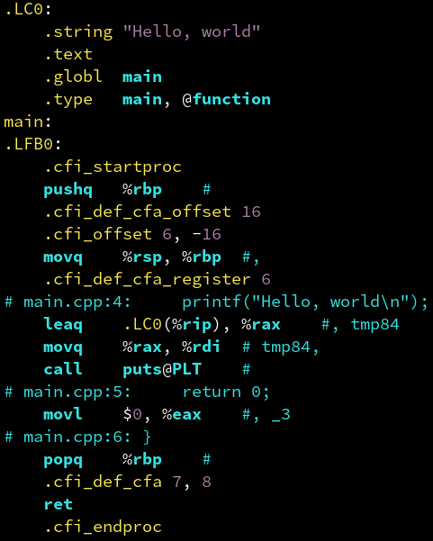
帮助调试：-fverbose-asm
结论：加了 -fverbose-asm 这个 flag 后编译器生成的汇编指令中会夹杂注释，方便我们分析每行汇编对应源码中哪些行。

Slide 5
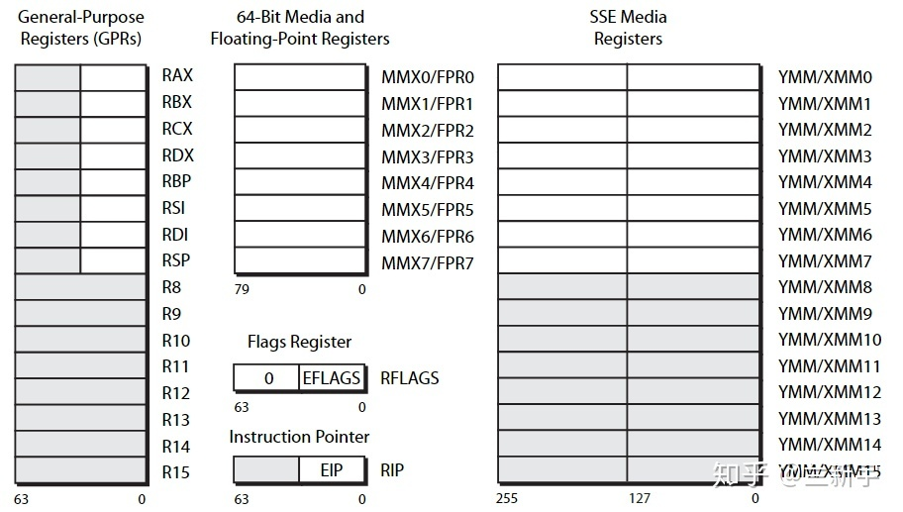
x64 架构下的寄存器模型

Slide 6
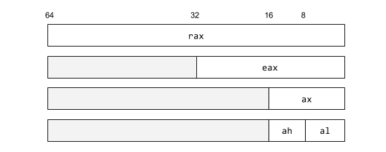

8位，16位，32位，64位版本
al, ax, eax, rax
r15b, r15w, r15d, r15

Slide 7
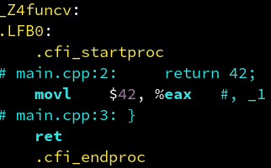

返回值：通过 eax 传出

Slide 8

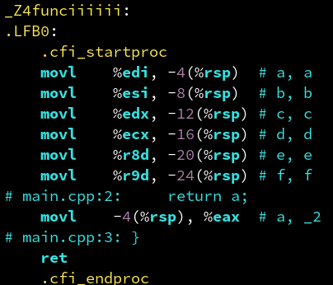
前6个参数：分别通过 edi，esi，edx，ecx，r8d，r9d 传入

Slide 9
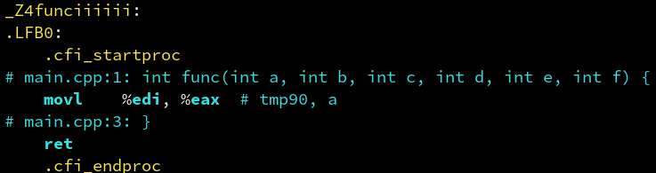
开启优化：-O3

Slide 10
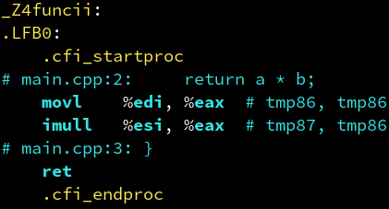

32位乘法运算：imull

Slide 11
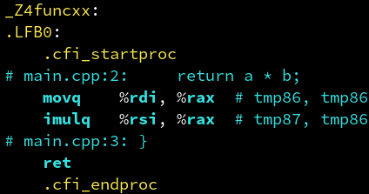

64位乘法运算：imulq

Slide 12
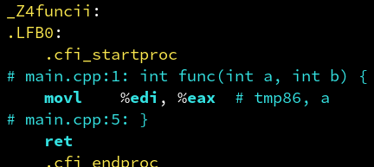
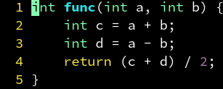
编译器优化：代数化简

Slide 13
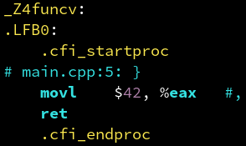
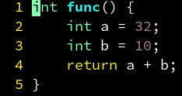
编译器优化：常量折叠

Slide 14
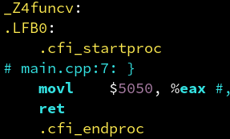
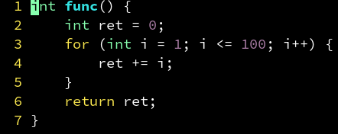
编译器优化：举个例子

Slide 15
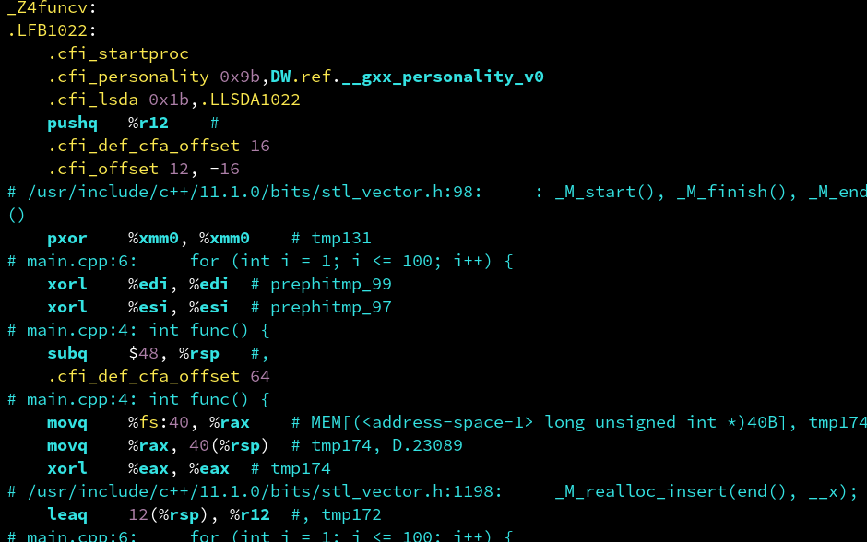
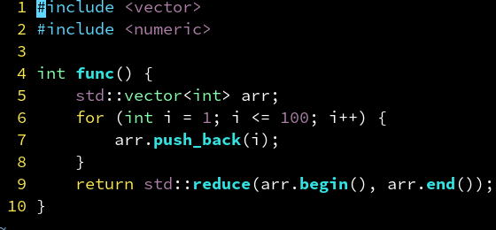
编译器优化：我毕竟不是万能的
结论：尽量避免代码复杂化，避免使用会造成 new/delete 的容器。
简单的代码，比什么优化手段都强。

Slide 16
造成 new/delete 的容器：我是说，内存分配在堆上的容器
存储在堆上（妨碍优化）：
vector, map, set, string, function, any
unique_ptr, shared_ptr, weak_ptr
存储在栈上（利于优化）：
array, bitset, glm::vec, string_view
pair, tuple, optional, variant
存储在栈上无法动态扩充大小，这就是为什么 vector 这种数据结构要存在堆上，而固定长度的 array 可以存在栈上
那么刚才那个例子改成 array 是不是就可以自动优化成功了？你可以自己试试看，想一想，为什么会是这个结果，然后在作业的 PR 描述中和老师分享你的思考

Slide 17
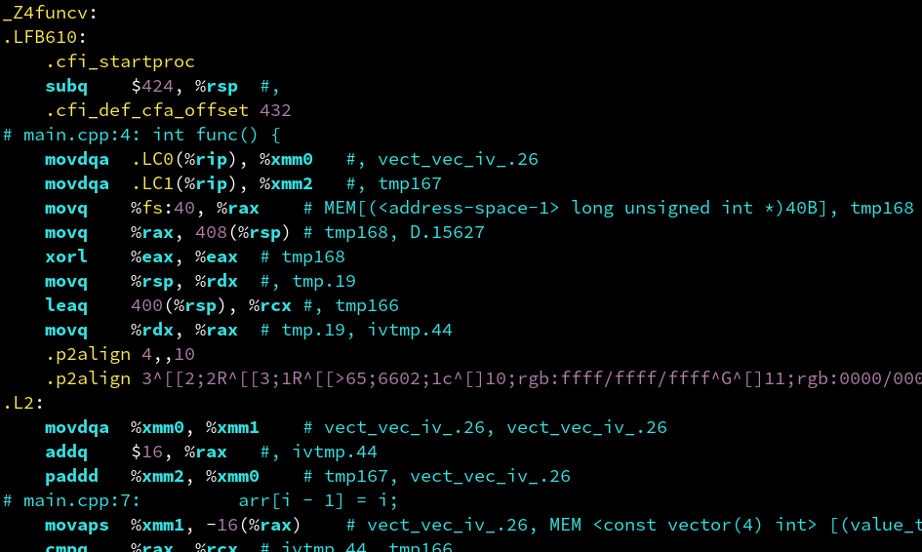
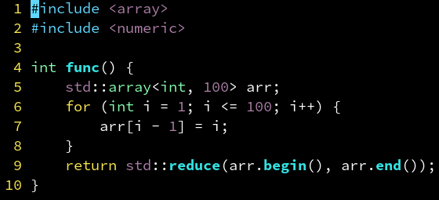
那改用 array 试试？

Slide 18
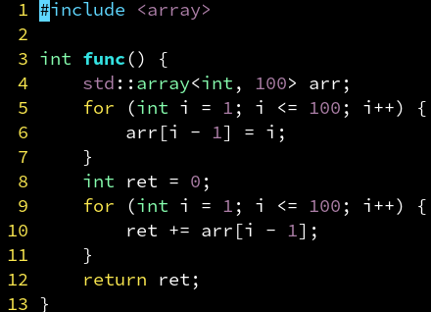
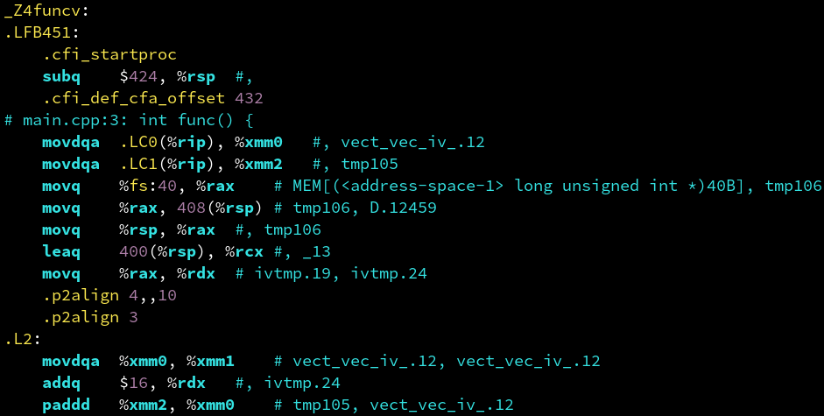
那改用手写的 reduce？

Slide 19
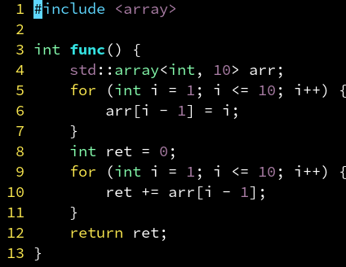
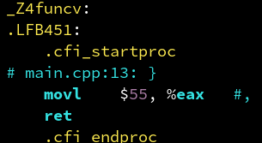
那改小到 10？成功了！
结论：代码过于复杂，涉及的语句数量过多时，编译器会放弃优化！
简单的代码，比什么优化手段都强。

Slide 20
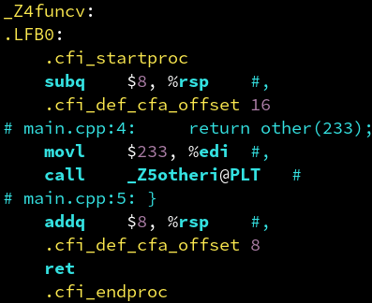
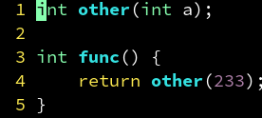
调用其他函数：call 指令

Slide 21
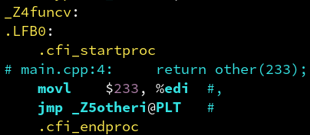
编译器优化：call 变 jmp

Slide 22
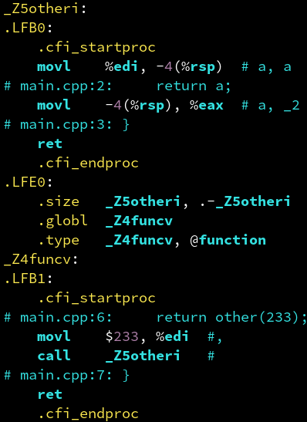
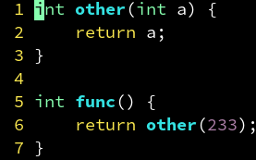
多个函数定义在同一个文件中

Slide 23
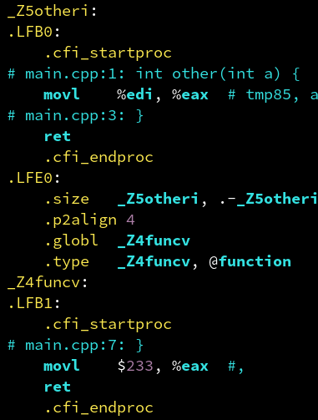
编译器优化：内联化

Slide 24
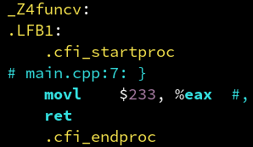
局部可见函数：static
因为 static 声明表示不会暴露 other 给其他文件，而且 func 也已经内联了 other，所以编译器干脆不定义 other 了。

Slide 25
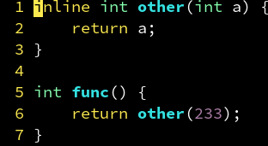
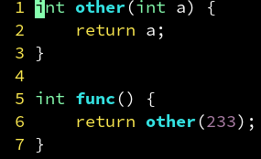
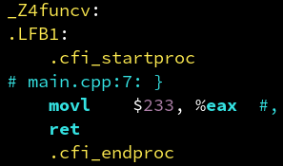
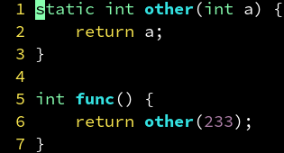
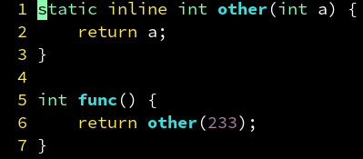
inline 关键字？编译器不是傻子
编译的结果完全一致？
结论：在现代编译器中，inline 和 static 等价
编译器不是傻子，他知道哪些函数可以内联：定义在同一个文件中的函数
内联与否和 inline 没关系，内联与否只取决于是否定义在同一个文件内
要性能的，定义在同一个文件即可，没必要 inline 不 inline 的
而加 static，纯粹是为了避免污染全局符号表，并不是要性能
constexpr 同理，不过是 constexpr 函数都是出现在同一个文件，所以才快
并不是因为这些关键字本身有什么魔力！只需要处于同一个文件就够了

Slide 26
无内鬼？来点“大厂面试官”笑话
同样沦为笑柄的还有 register 关键字，曰：可以让一个变量使用寄存器存储，更高效。
能把等差数列求和优化成 5050 的编译器笑着看着你，说道：还要你提醒吗？
所以，如果某“面试官”试图考考你 register 和 inline 的所谓“优化技巧”，你直接把小彭老师这两页 ppt，贴到他脸上即可。
明明实验一下就知道的事，还在照着上世纪谭某强教材念。古有纸上谈兵，今有脑内编程。
计算机编程又不是量子物理广义相对论，我们每个人都有电脑，做一下实验很容易，可总有所谓的“老师”就不肯动动手敲几行命令（写doc文件倒挺勤的），在那里传播虚假知识。
在线做编译器实验推荐这个网站：https://godbolt.org/
可以实时看源代码编译的结果，还能选不同的编译器版本和 flag。

